Slide 1
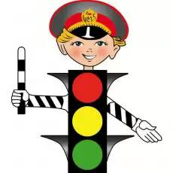
Ребенок на улице (правила дорожного движения)
закрепляем знания детей о правилах поведения на улице, о дорожных знаках, их назначении для пешеходов

Slide 2
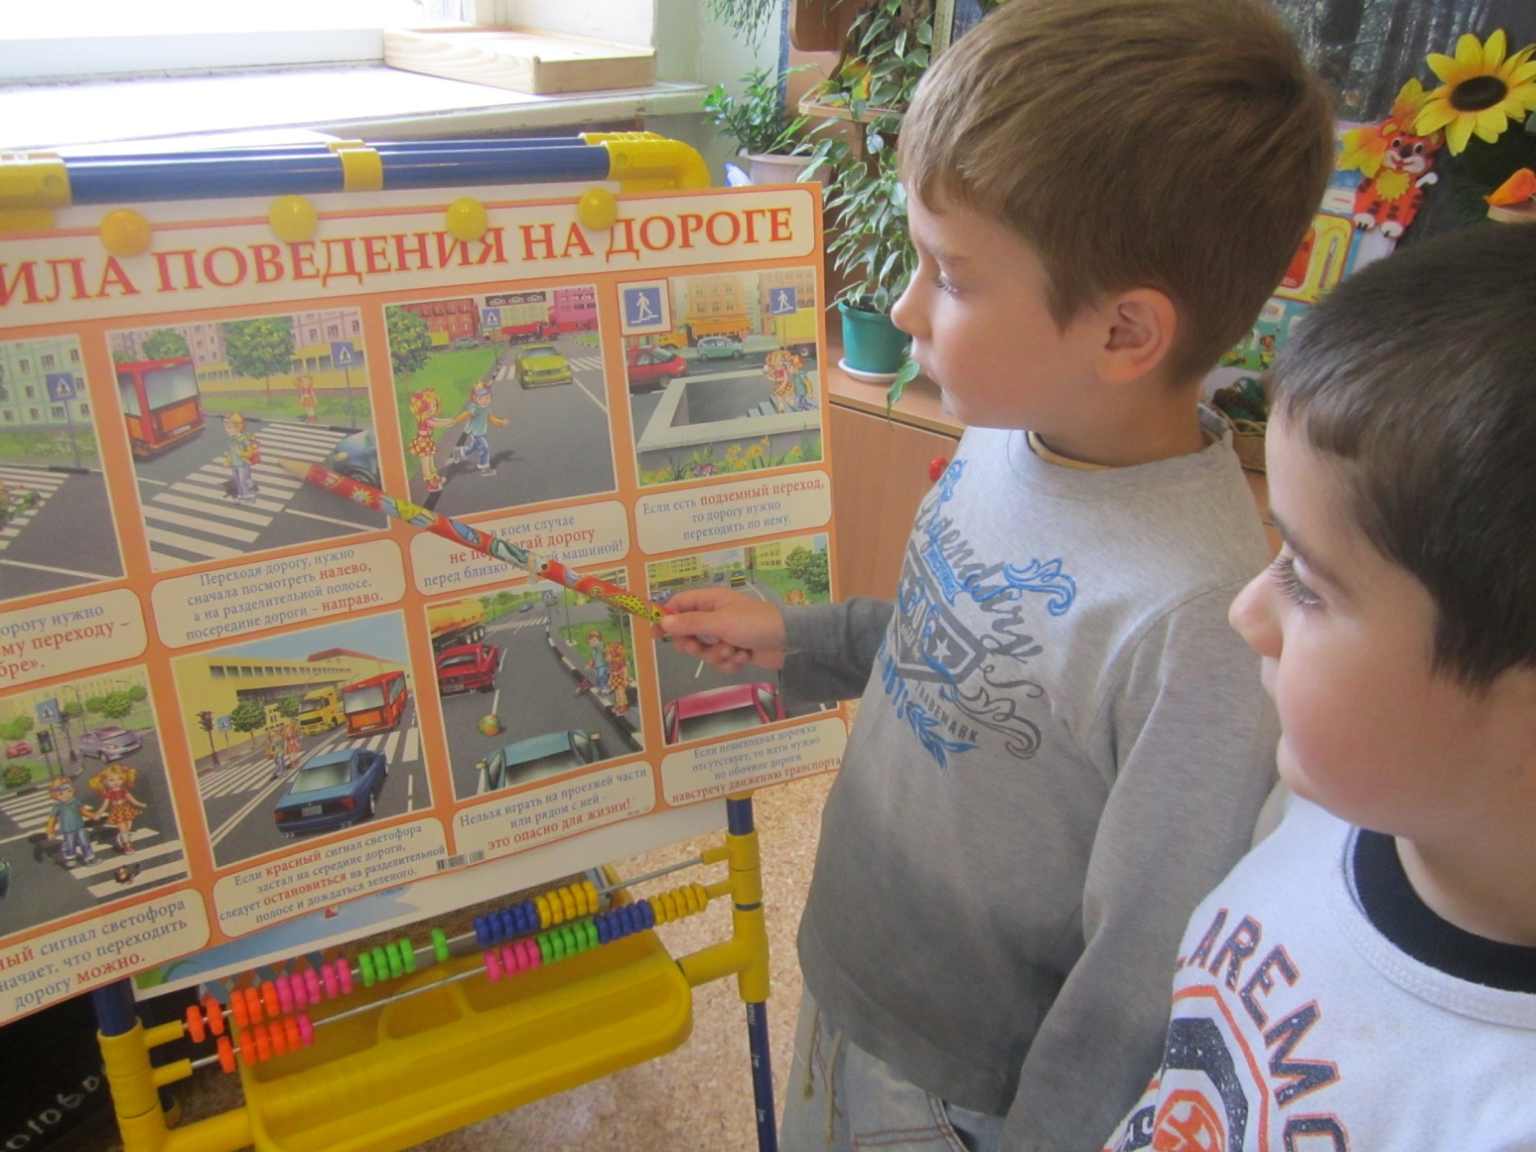
Образовательная деятельность: закрепляем правила передвижения пешеходов по улицам

Slide 3
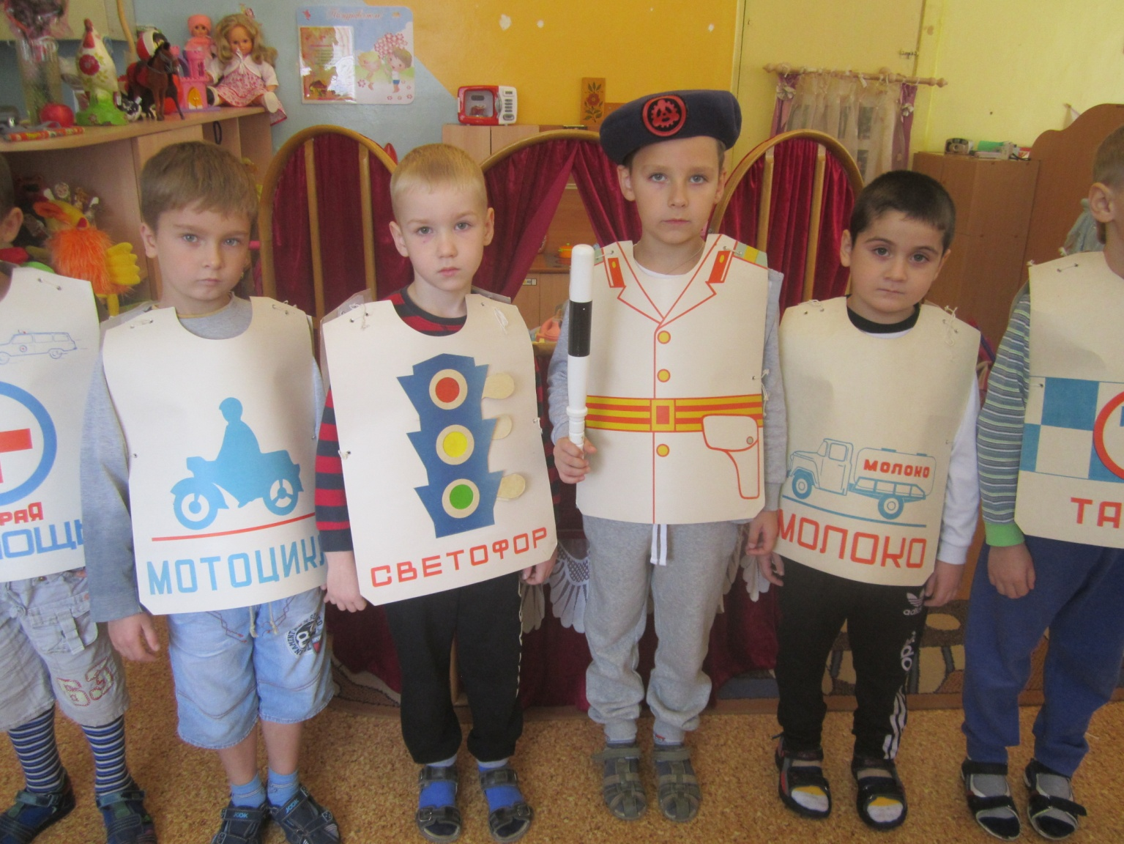
Сюжетно-ролевые игры: «Улица»

Slide 4
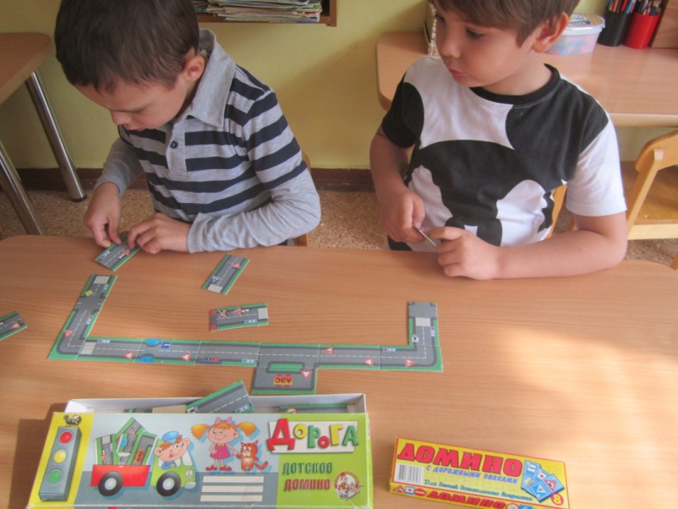
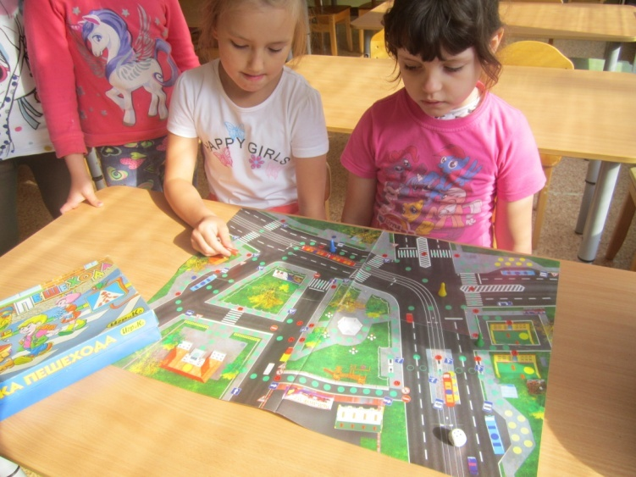
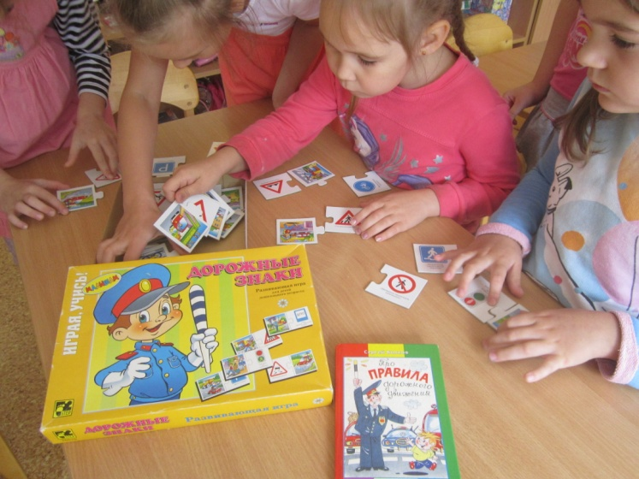
Дидактические и развивающие игры

